Slide 1
개인프로젝트 최종 보고서– 내용상 다른형태의 보고서로 만들어서 제출 가능
부산 맛집지도 서비스 개발
제출자 : 안동대학교 SW전문인재양성사업 2기 공승준

Slide 2

문서이력 (삭제가능)
버전 | 변경일자 | page | 내 용 | 작성자
v.0.1 | 2020-01-01 | - | 최초작성 | 홍길동
v.0.2 | 2020-01-15 | 4 | 회원 정책 변경으로 로그인 시 받는 정보 일부 제거 | 홍길도
문서이력
| 이 문서의 버전정보를 확인할 수 있는 문서
기획문서는 최초 작성 후 작성 시와 달라지는 여러 이해당사자의 필요나 개발 환경에 따라 수정이 여러 차레 발생할 수 있습니다.
기획 문서는 디자인, 개발 완료까지 작업을 진행하는 작업자와 관리자까지 최종 결과물에 대한 기초자료가 되기 때문에 수정된 정보 에 대한 관리가 되지 않으면 최종 결과물이 원하는 방향대로 나오지 않을 수 있습니다.
정해진 양식은 없지만 일반적으로 버전 별 변경일자, 수정된 페이지와 수정 내용을 작성하고 최종 버전을 공유합니다.

Slide 3

서비스 개요
구분 | 내용
기획 서비스 | 부산 맛집지도 서비스 개발
기획 배경 | 부산여행에 있어 맛집을 찾는 번거로움을 덜어내는데 기여
기획 목적 | 빠르고 쉽게 부산의 맛집을 찾아낼 수 있는 환경 제공 부산 맛집의 다양성을 알림 편리한 지도 사용
기대 효과 | 부산여행객 상승 식당관련 부산 소상공인 경제 활성화
주요 기능 | 각 식당의 주요메뉴 제공 식당의 위치정보 제공 식당의 대표매뉴 이미지 제공
주요 고객 | 부산여행을 계획하는 여행객들 점심,저녁 메뉴를 자주 고민하는 부산에 거주하는 시민들
서비스 채널 | PC/모바일 웹
기타(오픈시점 등) | 2013년 9월
서비스 개요
| 서비스에 대한 개괄적인 내용을 작성한 문서
신규 서비스라면 기획서를 읽는 다양한 관계자의 이해를 돕기 위해 간단한 서비스 개요를 삽입하면 좋습니다.
서비스의 배경과 목적, 효과를 공유하여 방향성을 전달합니다.

Slide 4
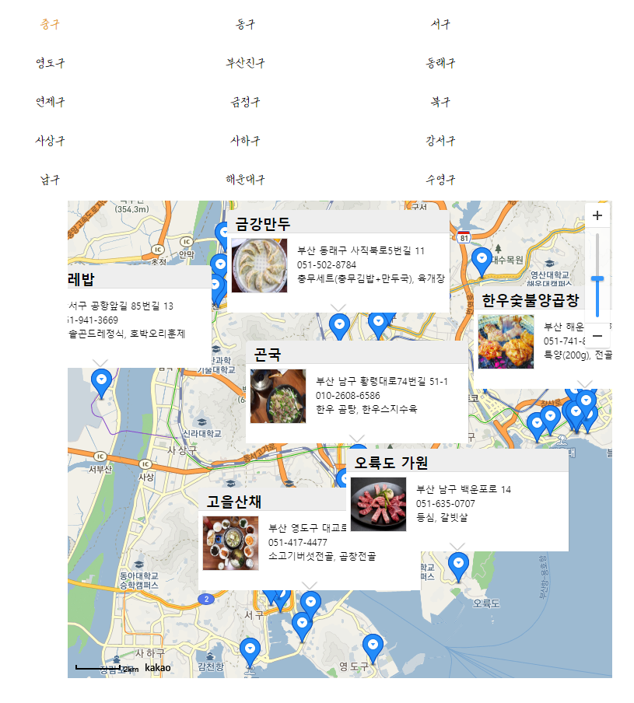
1. 기획 의도
지도를 기반으로 하는모빌리티 웹/앱을 만들어서 서비스화 개발 진행
지도와 맛집 추천 서비스를 결합한 서비스 구현
웹으로 기본적인 기능 구현
웹앱으로 하이브리드 기능을 구현
사용자 관점 클라이언트 앱 구성
서비스 앱 구현
구현 화면(첫 관제페이지)
[4]

Slide 5
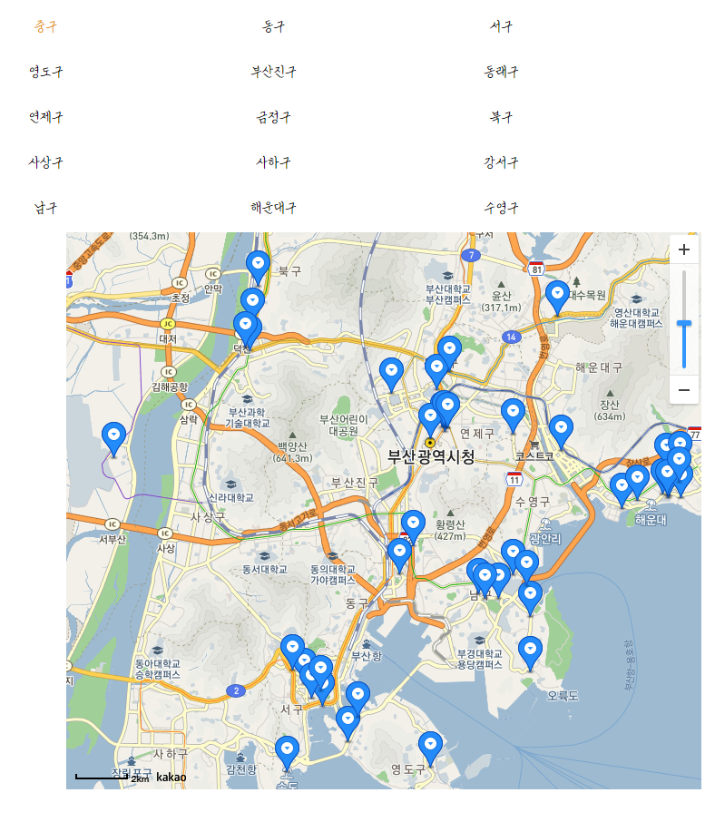
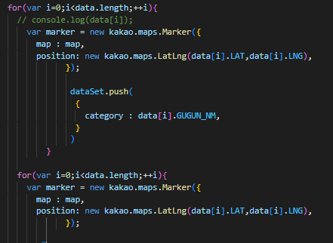
2. 서비스별 설명
해당 어플리케이션 / 웹 화면 캡처 내용 넣기
서비스 별 화면 설명
메인페이지
-> 카카오맵 지도를 활용하여 부산시의 각 구마다의 맛집을 마커로 띄우도록 함
[5]

Slide 6
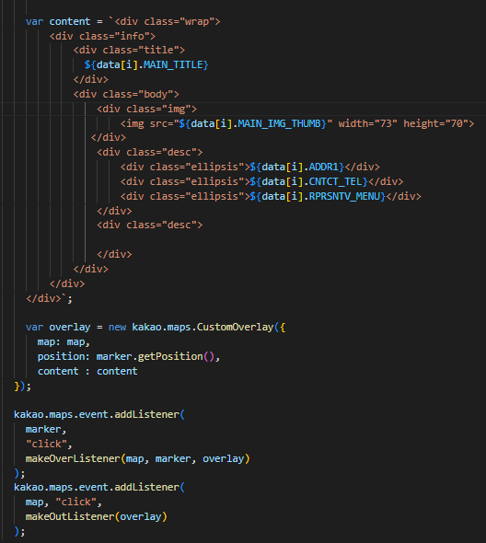
2. 서비스별 설명
서비스 별 화면 설명
2)-> 마커가 띄워진 위치에 오버레이를 위쪽에 띄우게 하여 음식점이름,대표메뉴,대표메뉴사진,전화번호등의 정보를 제공하는 서비스
해당 어플리케이션 / 웹 화면 캡처 내용 넣기
[6]

Slide 7
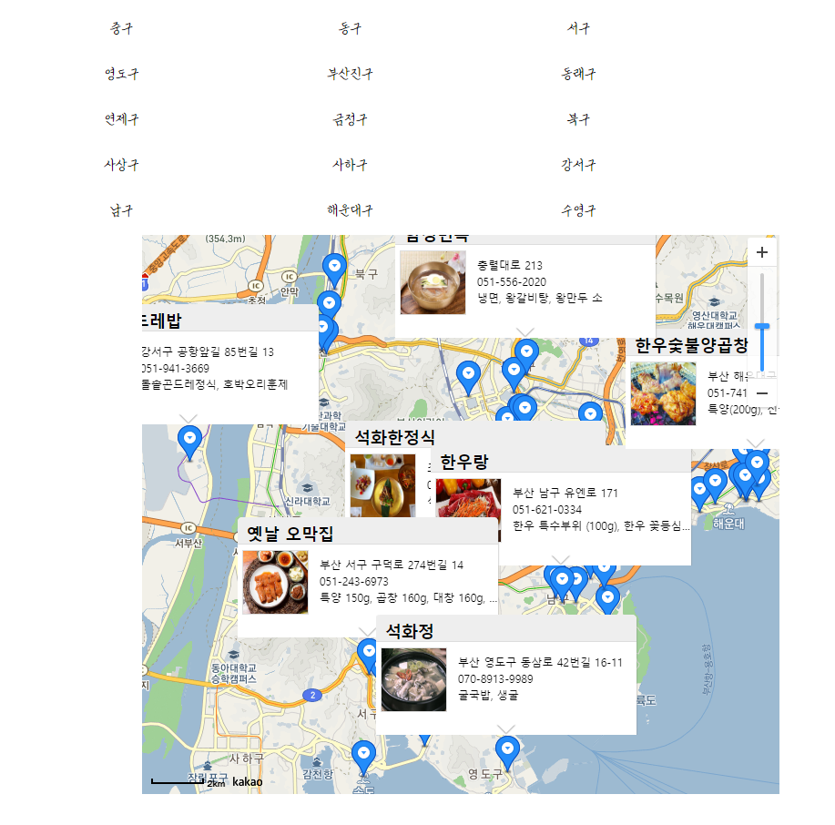
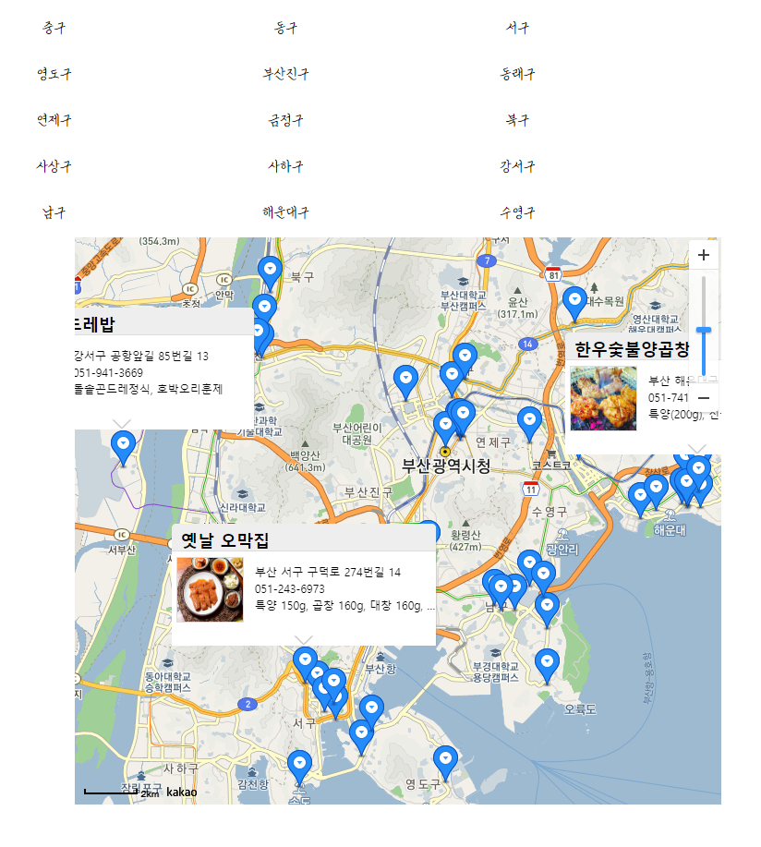
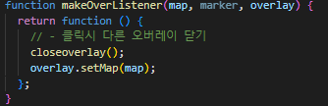
2. 서비스별 설명
해당 어플리케이션 / 웹 화면 캡처 내용 넣기
서비스 별 화면 설명
2)
> 자칫 난잡해보일 수 있는 화면을 각 마커를 클릭하여 키고 끄면서 필요한 정보만 얻을 수 있도록 함
[7]

Slide 8
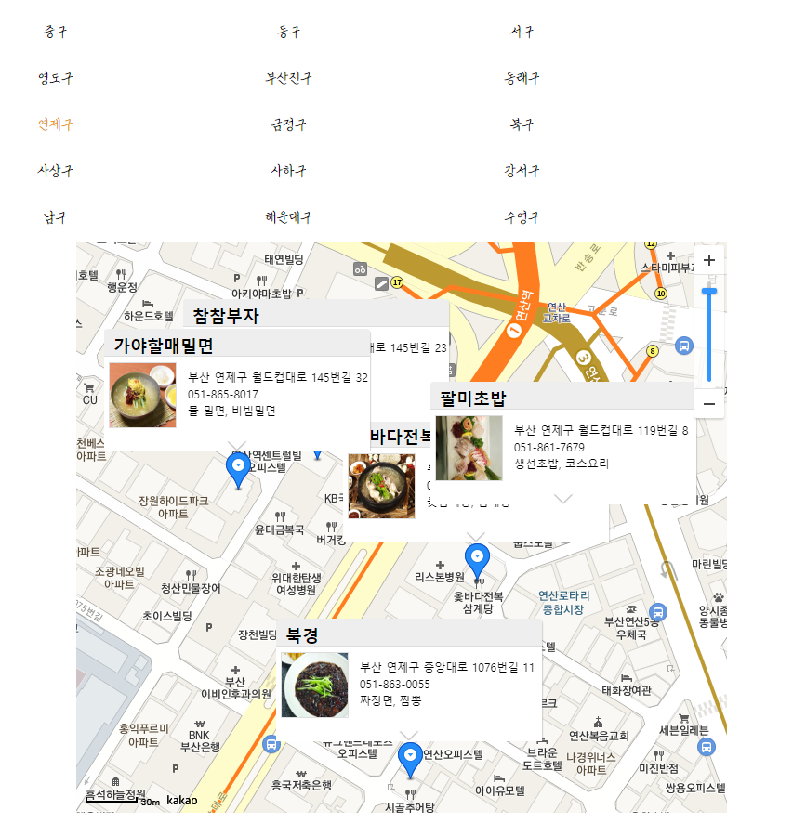
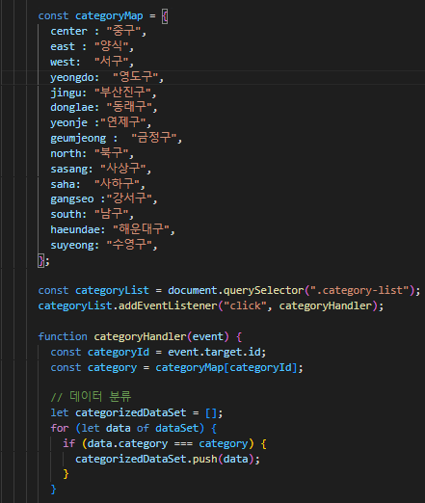
2. 서비스별 설명
해당 어플리케이션 / 웹 화면 캡처 내용 넣기
추후제작예정
3) 각 구별로 바꾸어 보여주는 서비스
→ 해당화면은 연제구를 클릭하였을 때 연제구의 맛집들을 보여줄 수 있도록 하는 서비스
[8]

Slide 9
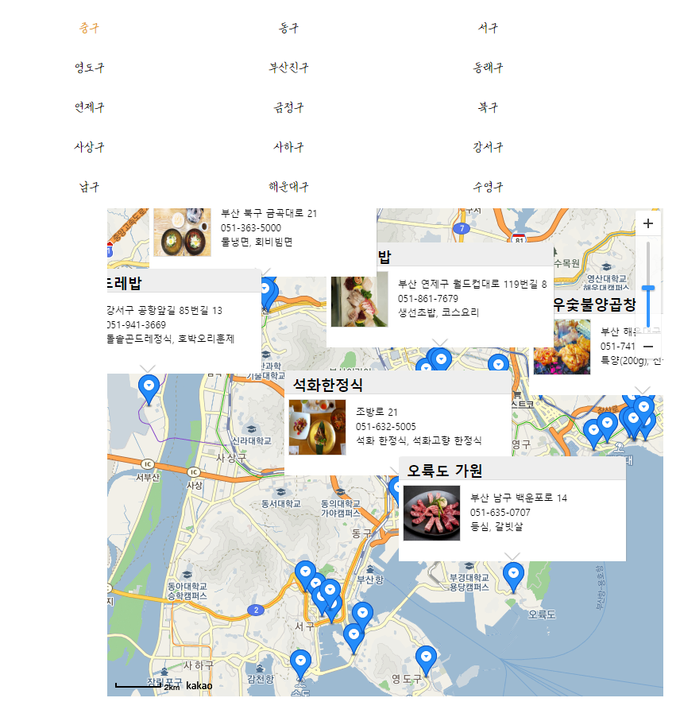
2. 서비스별 설명
해당 어플리케이션 / 웹 화면 캡처 내용 넣기
추후제작예정
4) 즐겨찾기 서비스
→ 원하는 맛집만 골라서 즐겨찾기를 하면 그 맛집에 해당하는 마커와 설명이 나오도록 함
[9]

